Slide 1
Вот звонок нам дал сигнал:
Поработать час настал.
Так что время не теряем
И работать начинаем.
Тема урока:
Обобщающий урок по теме «ГЛАГОЛ»

Slide 2
ДОСКАЖИ СЛОВЕЧКО
Являюсь
Обозначаю
Отвечаю
Изменяюсь
В предложении чаще всего бываю
частью речи
действие предмета
на вопросы что делать?
что сделать?
по числа, времена , родам
сказуемым

Slide 3
СЛОВАРНАЯ РАБОТА
Р…бота
д…журный
…бед
м..ро..
уж…н

Slide 4
Что делать?
Работать
дежурить
обедать
морозить
ужинать
Неопределённая форма глагола

Slide 5
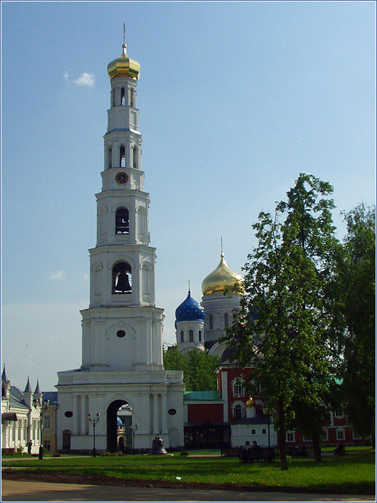

Slide 6
ЦАРЬ-КОЛОКОЛ

Slide 7
Звону много- веселей дорога. Купи, денег не жалей- со мной ездить веселей

Slide 8
Самостоятельная работа
Колокол дремавший Разбудил поля, Улыбнулась солнцу Сонная земля. Понеслись удары К синим небесам, Звонко раздается Голос по лесам. Скрылась за рекою Белая луна, Звонко побежала Резвая волна. Тихая долина Отгоняет сон, Где-то за дорогой Замирает звон.

Slide 10
Спасибо за работу!

